Slide 1
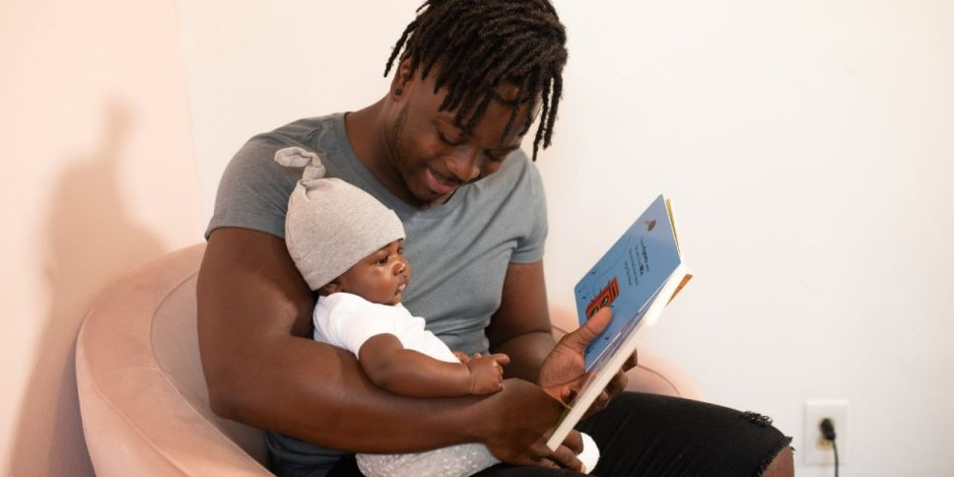
Escuela Normal de Educación Preescolar
Licenciatura en educación Preescolar.
Día del padre
Docente: Jesús Armando Posada Hernández.
Alumna: Janeth Guadalupe Torres Rubio.

Slide 2
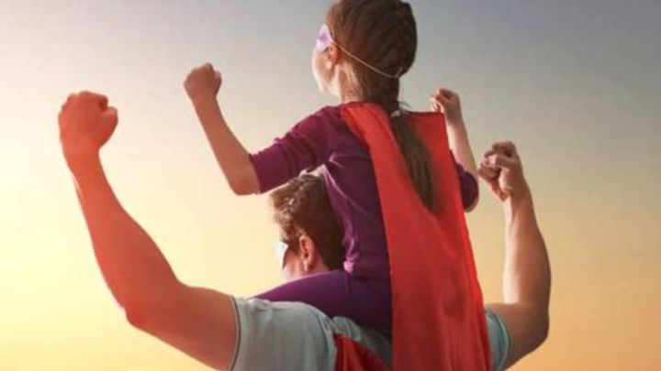
Día del padre
Comienza junio, el mes dedicado a papá en México, pero muchas personas no saben qué día se festeja el Día del Padre, ya que año con año cambia la fecha de este día.
El Día del Padre es una celebración u homenaje dedicada a los padres. En general, la tradición católica europea lo conmemora el 19 de marzo, día de San José, padre adoptivo de Jesús.

Slide 3
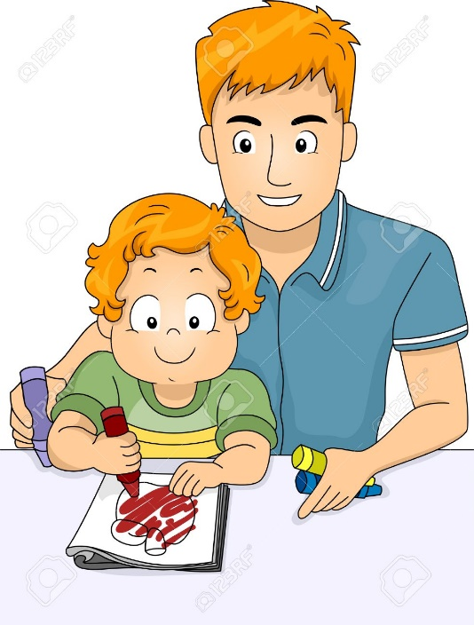
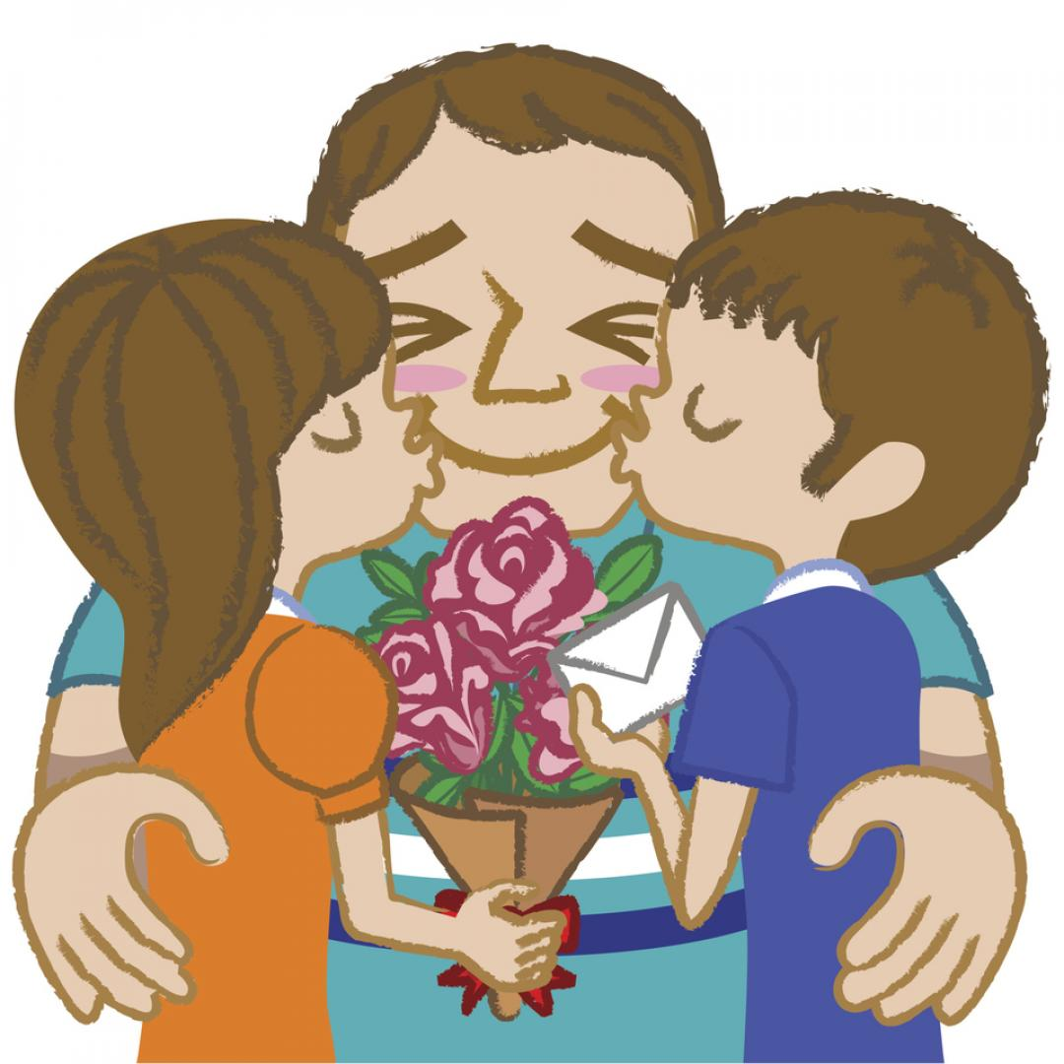
Varios países europeos (como Francia o Reino Unido) y la mayoría de países iberoamericanos, adoptaron la fecha estadounidense, por lo que actualmente festejan el Día del Padre el tercer domingo de junio. Y tomando como ejemplo de hombre y vida a San José, dejan para el 19 de marzo la celebración del Día del Hombre, que internacionalmente se celebra el 19 de noviembre.

Slide 4
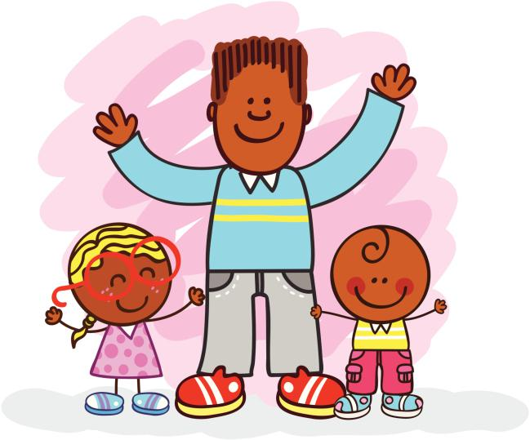
Es solamente en 1957, casi 30 años después que el senador Chase Smith decide de imponer la festividad del día del padre a todos los estados de Estados Unidos. Era lógico para él que se celebre el día del padre : “O honoramos las festividades del día del padre y del madre o no honoramos ningún día”.
El día del padre no tiene una fecha exacta para festejarse, como pasa el 10 de mayo con el Día de la madre. Sin embargo, se ha establecido que el tercer domingo del mes de junio sea dedicado a los padres de familia.
Para la actividad escribiremos una carta a nuestros papás en forma de agradecimiento por todo lo que han hecho por nosotros.
Para una mayor concentración pondré una canción de fondo:
https://www.youtube.com/watch?v=d-NWSbE9cLc

